Slide 1
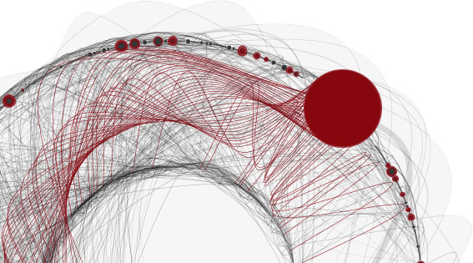
Introducción mínima a PROCESSING
Qué es, para qué sirve y por donde empezar.
http://openprocessing.org/

Slide 2

DIBUJO GENERATIVO PARA ARTISTAS
Processing es un software para hacer arte generativo.
Se trata de hacer dibujos en los que la obra la genere el ordenador con los parámetros definidos por el artista.
Se hace uso intensivo de programación y fórmulas matemáticas

Slide 3




Menudo lio de lenguajes
Todos los lenguajes modernos tienen librerías de funciones que permiten reusar código hecho por otros programadores.
El lenguaje de Processing es Java.
Processing no es más que una librería de Java, que se puede ejecutar en un IDE simplificado aunque también se puede ejecutar en un IDE profesional (NetBeans, Eclipse, etc.)
Arduino se programa en Wiring, una variante de C++, que es también orientada a objetos, y usa el IDE de Processing (también puede usar IDEs profesionales de C++: Visual C++ y otros).
JavaScript no tiene nada que ver con Java (le han puesto ese nombre por marketing).
Processing se puede ejecutar desde JavaScript.

Slide 4
TERMINOLOGÍA: TIPOS DE DATOS, FUNCIONES, CLASES Y OBJETOS
Todos los lenguajes manejan datos que almacenan en memoria dinámica. Los datos pueden ser de distintos tipos y es algo fundamental en todos los lenguajes de programación manejar distintos tipos de datos.
Los programas no son mas que conjuntos de órdenes para procesar distintos tipos de datos de diversas formas.
Cuando un conjunto de ordenes la vamos a repetir varias veces, hacemos una función para no tener que escribirla una y otra vez.
Los lenguajes orientados a objetos, encapsulan las estructuras de datos junto a las funciones que los manejan en estructuras denominadas clases

Slide 5
ANATOMIA DE UNA APLICACIÓN PROCESSING
Las dos funciones principales de Processing son setup() y draw()
Estas funciones tenemos que escribirlas nosotros, porque son distintas para cada programa
void setup()
{ // iniciaizar la aplicación
}
void draw()
{ // dibujar lo que sea….
}
El orden en que se escriben las funciones es irrelevante, pero el orden en que se escribe el código dentro de las funciones es de máxima importancia.

Slide 6
TIPOS DE DATOS PRIMITIVOS
En java hay tipos de datos “primitivos” y tipos de datos complejos.
Para crear una variable de un tipo de dato primitivo, basta con declarar que queremos usarla y asignarle un nombre. Se hace así:
float distancia=0;
Los tipos de datos primitivos son: byte, short , int , long , float, double, boolean, char.
http://www.tutorialspoint.com/java/java_basic_datatypes.htm

Slide 7
TIPOS DE DATOS COMPLEJOS, objetos
Los tipos de datos complejos son objetos.
Los objetos se definen mediante clases.
Para usar uno objeto hay que declarar una definir la clase, declarar la variable y después crear el objeto con new.
En Processing ya hay definidas muchas clases muy útiles, pero para usarlas hay que declararlas y crearlas. Algo así:
public class Punto
{ float x;
Float y;
Punto (float x_inicial, float y_inicial) { x=x_inicial; y=y_inicial;}
void Pinta() { point ( x, y); }
void Desplaza(float desplazaX, float desplazaY) {x+=desplazaX; y+=desplazaY; }
}
Punto m_punto = new Punto(0, 0);
m_punto.pinta();

Slide 8
estructuras de control
Nos permiten dar unas órdenes y otras dependiendo de los datos que tengamos:
if , else: if (x>=0) {pintaX(); } else pintaY();
while : while (contador >0) pintaX(); else contador=contador-1;
for : for (int contador =0; contador <100; contador ++) pintaX();
switch…..
etc, etc

Slide 9
Librerías
Las librerías son fragmentos de código reusables y documentados que permiten reusar el trabajo de otros programadores.
Hoy en día nadie se plantea empezar a programar algo sin investigar antes qué librerías podrían serle de utilidad.
Processing es una librería en si misma.
Dentro de una librería se pueden usar librerías adicionales.
El IDE de Processing permite instalar librerías y usarlas.
En Processing hay librerías incluidas en el software y otras que se han de instalar previamente (Contributed Libraries).
Para usar una librería se usa la palabra reservada import:
Ejemplo: import processing.serial.*;

Slide 10
Manejadores de eventos
Además de las funciones setup() y draw() tienen especial importancia las funciones de manejo de eventos porque permiten interaccionar con el mundo exterior.
Las principales son las de eventos de ratón y las de eventos de teclado:
mousePressed()
mouseReleased()
mouseMoved()
mouseDragged()
mouseWheel()
KeyPressed()
keyReleased()

Slide 11
Pasos a seguir
Instalar el IDE de Processing. https://www.processing.org/
Proponerse un proyecto nuevo…. así según vayamos aprendiendo iremos evaluando si eso será útil a nuestro proyecto.
Ejecutar y modificar los ejemplos que vienen con Processing.
Buscar en OpenProcessing un proyecto ya realizado, estudiarlo, entenderlo, y modificarlo.
http://openprocessing.org/browse/?viewBy=most&filter=favorited
Aprender Java básico….
Para meterse en proyectos complejos es mejor usar un IDE profesional como Eclipse o NetBeans pues tienen depurador.

Slide 12
Bibliografía, tutoriales y proyectos
http://www.processing.org/
http://openprocessing.org/
http://www.sojamo.de/libraries/controlP5/
http://www.tutorialspoint.com/java/java_quick_guide.htm

